Slide 1

CONFERENCE EN FRANCAIS
ESTANDAR Y CALIDAD DE VIDA DE POBLACIÓN DE TERCERA EDAD Y SU RELACIÓN CON ENFERMEDADES CRONICAS NO TRANSMISIBLES
Georges CAZORLA

Slide 2
Quelques définitions…
Qu’est-ce qu’une personne âgée ?
ou autres appellations communes : vieillesse, sénescence, sénior ?
Selon le dictionnaire:
1) Vieillesse : « Dernière période de la vie normale qui succède à la maturité, caractérisée par un affaiblissement global des fonctions physiologiques et des facultés mentales, et par des modifications atrophiques des tissus et des organes ».

Slide 3
2) Sénescence : « Processus physiologique du vieillissement »
3) Sénior : Personne âgée de plus de 50 ans ».
4) Le troisième âge commencerait à 60 ans,
5) le quatrième âge : au-delà 75 ans
Pour ne vexer personne…un nouveau concept :
la maturescence !!

Slide 4
QU’EST-CE QU’UNE BONNE QUALITE DE VIE
CHEZ LES PERSONNES ÂGEES ?
La qualité de vie se fonde largement sur la définition de l'OMS : « La santé ce n’est pas seulement l’absence de maladie, c’est un état de complet bien-être, physique, psychique, affectif et social ».
Les problèmes posés par le besoin d’une qualité de vie la meilleure possible expliquent l’intérêt particulier porté à l’étude de maintien le plus longtemps possible de la mobilité fonctionnelle chez la personne âgée. Tant qu’une personne âgée conserve sa mobilité, elle demeure autonome et a plus de chance d’apprécier la qualité de sa vie.
La mobilité peut se définir comme « l’habilité de la personne âgée à se déplacer et à bouger d’un point à un autre de façon indépendante et sûre »

Slide 5
MOBILITE FONCTIONNELLE
La mobilité fonctionnelle permet à la personne âgée de maintenir son indépendance et son autonomie le plus longtemps possible, ce qui contribue à son « bien-être, physique, psychique, affectif et social » (OMS) et donc à la qualité de sa vie de la personne âgée.
Selon DiPietro, 1996), les standards de la mobilité peuvent se résumer comme :
Pouvoir marcher 800m sans aide,
Monter un étage à pied,
Soulever et porter une charge de 11,3 kg

Slide 6
AUTRES STANDARDS DE QUALITE DE VIE CHEZ LES PERSONNES ÂGEES
Outre la mobilité fonctionnelle, d’autres standards peuvent aussi permettre de juger du niveau d’autonomie…
Plutôt que de cataloguer les personnes âgées selon leur âge, dans la vie, il conviendrait plutôt de distinguer les personnes âgées… selon qu’elles peuvent ou non faire des activités physiques de base, utilitaires, ou avancées, activités qui contribuent largement à leur indépendance et à leur qualité de vie.

Slide 7
1- Activités de base de la vie quotidienne
Manger et boire;
Se laver complètement (bain ou douche);
Faire sa toilette (soin des pieds, mains, cheveux, visage et dents);
Faire ses besoins;
Se lever d’une chaise;
S’habiller;
Se lever et se coucher dans son lit;
Se déplacer dans la maison;
Monter et descendre les escaliers;
Se déplacer à l’extérieur sur une surface plane.

Slide 8
2- Activités utilitaires de la vie quotidienne
Faire le ménage;
Préparer les repas;
Faire son lit;
Faire le lavage et le repassage;
Faire ses courses;
Utiliser le téléphone;
Manipuler de l’argent (monnaie et billets);
Écrire, utiliser l’ordinateur,
Ouvrir et fermer une porte avec une clé;
Prendre seul le taxi ou l’autobus

Slide 9
3- Activités avancées
Avoir un emploi ou faire du bénévolat;
Voyager à l’étranger;
Pratiquer des activités physiques et récréatives (marche, golf, vélo, pêche, quilles, danse…);
Participer à des activités sociales;
Conduire une automobile;
Faire du jardinage;
Faire de la menuiserie…

Slide 10
C’est ce que permet le maintien d’une pratique régulière d’activité physique adaptée aux capacités des personnes, même à des âges avancés.
Au niveau du bien-être physique, l’activité physique permet :
la diminution de l’incidence et/ou des complications liées à certaines pathologies chroniques,
de prévenir l’ostéoporose, les troubles du sommeil…
….ce qui améliore la qualité de vie des personnes âgées.

Slide 11
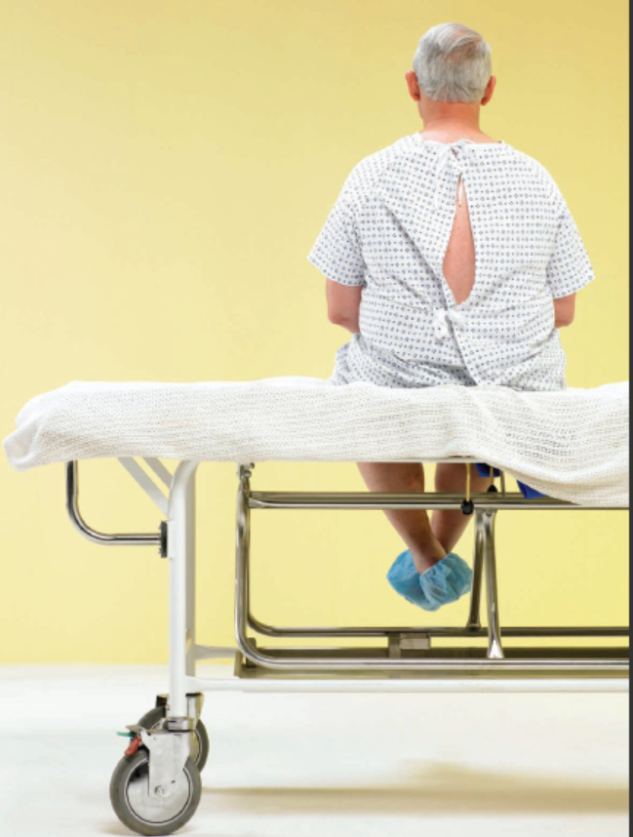
QUELQUES ASPECTS MEDICO-PHYSIOLOGIQUES
DU VIEILLISSEMENT
ET RÔLES DE L’ACTIVITE PHYSIQUE

Slide 12
Le processus de vieillissement s’accompagne d’une baisse progressive
des capacités d’adaptation de la personne et d’une diminution de
l’efficacité des mécanismes de régulation, modifications qui peuvent
à terme avoir des conséquences majeures sur son autonomie.
Si l’activité physique joue un rôle aussi important pour le bien-être des personnes âgées de 65 ans et plus, c’est surtout parce qu’elle retarde le moment où elles deviendront dépendantes des autres.

Slide 13
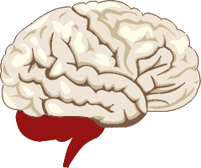
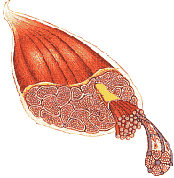
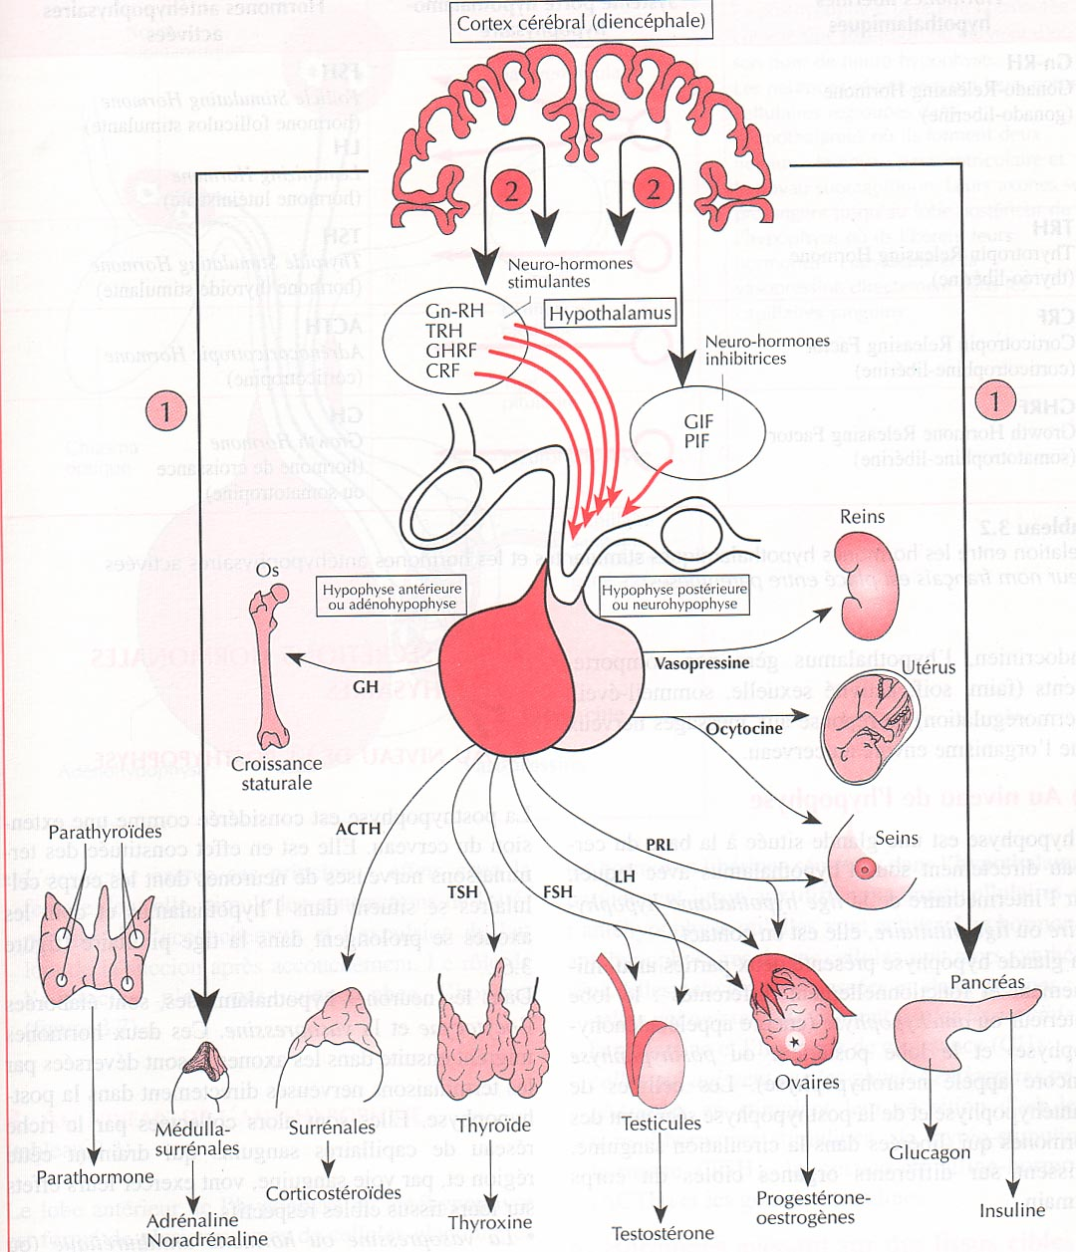

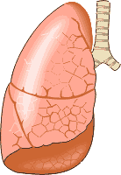
EFFETS UBIQUITAIRES DU VIEILLISSEMENT SUR LES
ORGANES, LES SYSTEMES ET LES GRANDES FONCTIONS
Le processus de
vieillissement affecte
tous les organes
et grandes fonctions
Cancers,
Système hormonal
Système immunitaire
…..
Maladies métaboliques

Slide 14
Le système nerveux central présente une vitesse de régression de 0,5 % par an à partir de 30 ans :
perte des neurones
diminution de la production de neurotransmetteurs,
diminution de 37 % des axones médullaires,
diminution de 10 % de la vitesse de conduction nerveuse,
perte significative de l’élasticité des tissus de soutien,
diminution de l’aptitude à détecter un stimulus,
diminution de l’aptitude à analyser l’information en vue de la réponse

Slide 15
D’après Spirduso : J. Gerontol, 30: 435, 1975
Temps de la réponse motrice à une tâche simple
250 -
230 –
210 –
190 –
170 –
150 –
130 –
•
•
•
•
•
V.S.
•
•
•
•
•
Temps de la réponse (mils)
▼
▼
J.S.
▼
▼
▼
▼
▼
▼
▼
▼
○
○
○
○
○
○
○
○
○
○
V.A.
Δ
Δ
Δ
Δ
Δ
Δ
Δ
Δ
J.A.
Δ
Δ
I I I I I I I I I I
1 2 3 4 5 6 7 8 9 10
Nombre d’essais
V.S. : Vieux sédentaires ; V.A. : Vieux actifs
J.S. : Jeunes sédentaires ; J.A. : Jeunes actifs

Slide 16
D’après Spirduso : J. Gerontol, 30: 435, 1975
Temps de la réponse motrice à une tâche complexe
300 -
280 –
260 –
240 –
220 –
200 –
180 –
•
V.S.
•
•
•
Temps de la réponse (mils)
•
•
•
•
•
•
▼
▼
▼
J.S.
▼
○
○
▼
▼
▼
○
○
V.A.
○
▼
▼
▼
Δ
○
○
○
○
○
Δ
Δ
Δ
J.A.
Δ
Δ
Δ
Δ
Δ
Δ
I I I I I I I I I I
1 2 3 4 5 6 7 8 9 10
Nombre d’essais
V.S. : Vieux sédentaires ; V.A. : Vieux actifs
J.S. : Jeunes sédentaires ; J.A. : Jeunes actifs

Slide 17
Dans tous les cas, les individus physiquement actifs, jeunes ou vieux, réagissent plus vite que leurs congénères sédentaires.
Conclusions :
1) Un mode de vie actif peut modifier significativement et
positivement la fonction neuro-motrice A TOUS ÂGES.
2) Le vieillissement biologique de certaines fonctions neuro
musculaires est probablement retardé par une participation
régulière à des exercices physiques.

Slide 18
La dégénérescence du système nerveux peut
amener à la démence, voire à la maladie d’Alzheimer

Slide 19
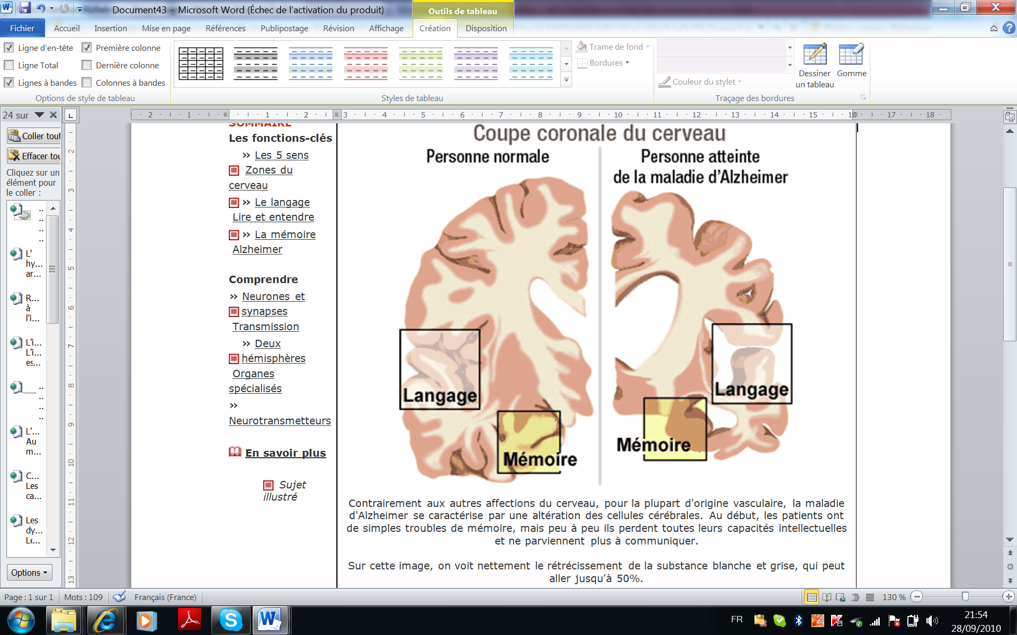
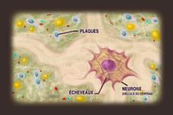
Plaques de protéines amyloïdes
Dépôt de protéines Tau
dans le soma du neurone

Slide 20
Que peut apporter la pratique régulière
d’une activité physique ?
(modèle animal)

Slide 21
Effets des AP sur les fonctions cérébrales et le système nerveux
- ↑ du BDNF + ↑ NGF ⇒ ↑ plasticité synaptique (↑ synaptogénèse) +
↑ neurogénèse
AP ⇒
- ↑ IGF-1 ⇒ Effets médiateurs : ↑ l’entrée du calcium, du glucose au cours de
l’exercice musculaire , ↑angiogénèse ⇒ ++ O2;
- Abaisse le seuil d’induction de la LPT
BDNF (brain derived neurotrophic factor)
NGF (nerve growth factor)
Neurotrophines
NT-3 (neurotrophine 3)
NT-4/5 (neurotrophine 4/5)
IGF-1 : (Insuline growth factor 1)
LPT : (long term potentiation)
Références :
Marty, 2003; Vaynman, 2004, 2006; Van Praag et al. 1999; Carro et al., 2000; 2001; Farmer et al., 2004;
Gomez-Pinilla et al., 2001; Ploughman et al. 2007.

Slide 22
↑ du BDNF + ⇘ seuil d’induction de la LTP
↑IGF-1
[ BDNF (brain derived neurotrophic factor)
LTP : (long term potentiation) ]
↑ du BDNF
Activité physique
↑ du BDNF
↑IGF-1
Au total = Amélioration des capacités cognitives, de la capacité d’apprentissage et
de mémoire, des commandes neuro-motrices. Préventions primaire et secondaire de la
maladie d’Alzheimer…?

Slide 23
Au total = Amélioration des capacités cognitives, de la capacité d’apprentissage et
de mémoire, des commandes neuro-motrices. Préventions primaire et secondaire de la
maladie d’Alzheimer…?

Slide 24
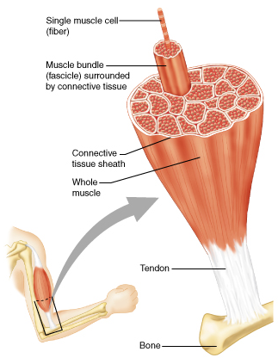
Vieillissement et fonction musculaire

Slide 25
S a r c o p é n i e
« Sarkos = chair », « penia = pauvreté »
↓ 30 à 60 % de la masse musculaire entre l’âge de 30 et 80 ans
↓ force et endurance musculaires de 10 à 15 % par décennie après 50 ans
↓ de la surface du vaste externe de 40 % entre 20 et 80 ans
Perte de fibres et réduction du volume des fibres surtout de type II
Diminution du nombre d’unités motrices (McComas, 1996; Chan et al.,2001)
↓ de la synthèse protéique
Déclin à partir de 30 ans et plus dramatique après 70 ans
Davantage expliqué par l’inactivité que par le vieillissement

Slide 26
Causes de la sarcopénie
Causes multiples et inter actives (Hammeed 2002) :
Inactivité physique
Diminution d’hormones anabolisantes (testostérone,
déhydroépiandostérone (DHEA), hormone de croissance,
insulin-like-growth factor-1)
Augmentation de l’activité des cytokines de type inflammatoires
à effet catabolique sur le tissu musculaire (interleukines 1 et 6,
tumor-necrosis fator-α)
Perte d’appétit et refus progressif du stress physique
Diminution de la production musculaire d’IGF-1

Slide 27
Conséquences de la sarcopénie et de la perte
de la force au cours du vieillissement
Une faiblesse musculaire est souvent associée :
Une mobilité réduite (Bucner, 1997),
Un risque accru d’incapacité (Guralnik et al. 1995)
A des chutes (Tinetti et al., 1986)
A l’incapacité à réaliser des tâches quotidiennes (Hunter et al., 1995)
A une augmentation de la dépendance des personnes âgées
in fine à une perte de qualité de vie

Slide 28
Que peut apporter la pratique régulière d’une
activité physique : aérobie et/ou musculation?

Slide 29
200 –
-
180 –
-
160 –
-
140 –
-
120 –
-
100 –
-
80 –
-
60 –
-
40 –
-
20 –
○
○
○
○
○
○
•
•
○
•
•
Entraînés
•
Force maximale d’extension du genou (Nm)
•
La force isocinétique des extenseurs
du genou (quadriceps) diminue ≈ 14 %
par décennie chez l’homme comme
chez la femme (Hughes et al. 2001)
•
Non entraînés
I I I I I I I I
20 30 40 50 60 70 80 90
Âges (années)
Évolution avec l’âge de la force maximale d’extension du genou chez les
hommes entraînés et non entraînés. D’après Wilmore et Costill, 1998

Slide 30
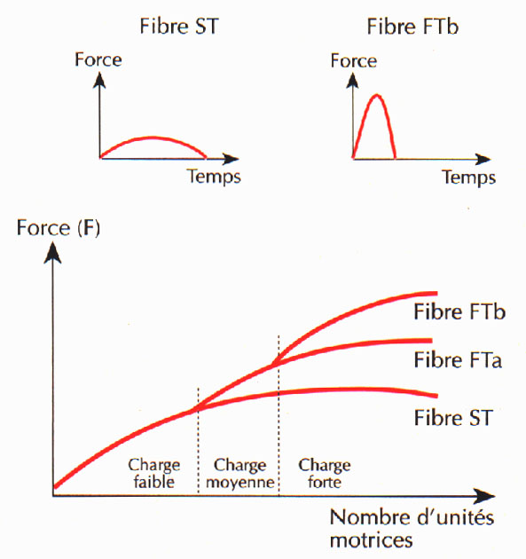

Slide 31
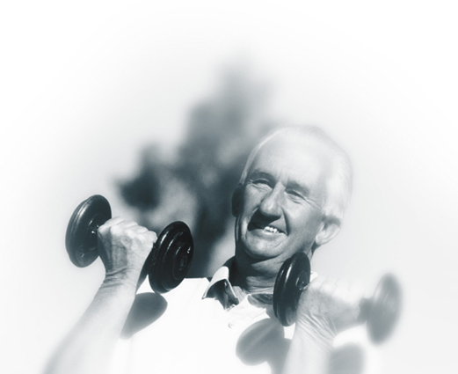
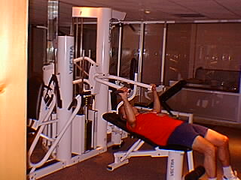
Musculation : augmentation
de la force et de l’endurance
musculaire

Slide 32
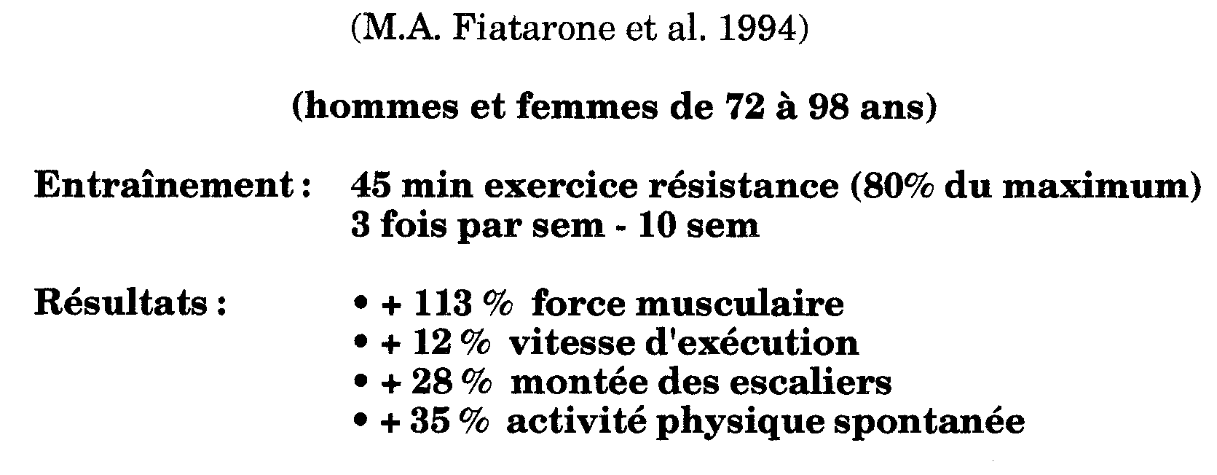

Slide 33
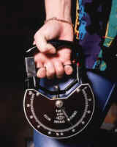
PROGRAMME RECOMMANDE DE MUSCULATION
Minimum 2 séances/semaine.
60 à 100 % du 1 RM (intensité : facteur clé)
12 - 16 semaines.
Adaptation > 90 ans
Fibres rapides: résistances relativement élevées
Bien toléré > 60 % du 1 RM

Slide 34
Fiatarone et al. (1990) High-Intensity Strength Training in Nonagenarians JAMA 263:3029-34.
6 femmes, 4 hommes; 86 à 96 ans; 8 semaines.
80 % du 1 RM
↑ Force : 174 %
↑ masse musculaire des cuisses : 9 %
↑ vitesse de marche : 48 %
Amélioration : hommes = femmes

Slide 35

OSTEOPOROSE ET RISQUE DE CHUTE
CHEZ LES PERSONNES ÂGEES

Slide 36
L’ostéoporose est caractérisée par une perte de la résistance des os qui prédispose aux fractures. Dans la plupart des cas, les os se fragilisent en raison d’un manque de vitamine D, de soleil, de calcium, de phosphore et d’autres minéraux et surtout d’activité musculaire imposant un stress mécanique.
Lorsque les os sont plus poreux, ils sont plus susceptibles de se fracturer lors d’une chute banale qui, en temps normal, aurait été sans conséquence.
L’ostéoporose apparaît progressivement, avec l’âge. On estime que dans les pays d’Europe du nord et du Canada, 1 femme sur 4 et 1 homme sur 8 en sont atteints.
Entre l’âge de 50 ans et la fin de leur vie, 4 femmes caucasiennes sur 10 subiront une fracture en raison de l'ostéoporose.
Les os de la hanche, des poignets et de la colonne vertébrale sont ceux qui subissent le plus souvent une fracture attribuable à l’ostéoporose.

Slide 37
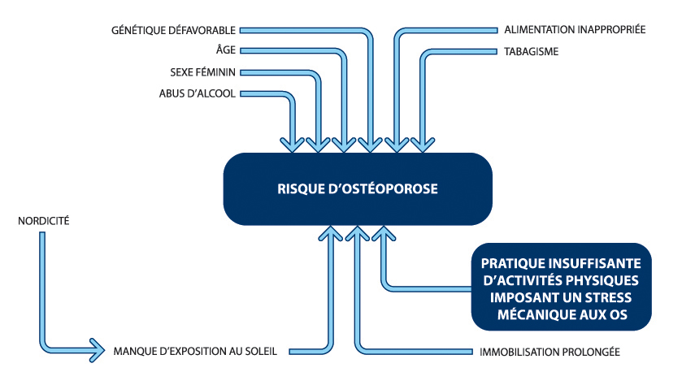
QUELLES EN SONT LES CAUSES ?
C. Blanchet et G. Thibault 2008

Slide 38
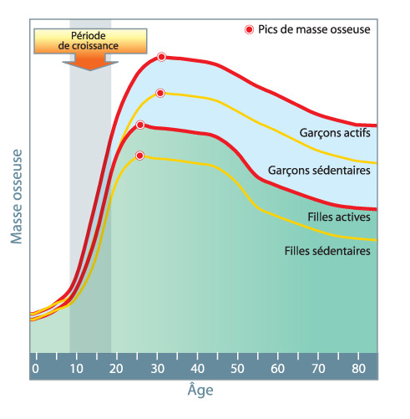
Effet qui perdure
C. Blanchet et G. Thibault 2008

Slide 39
QU’APPORTE LA PRATIQUE DE L’ACTIVITE PHYSIQUE ? ET QUELS EXERCICES ?
Les personnes en forme physiquement développent un meilleur équilibre et une meilleure coordination, ce qui réduit leur risque de chute.
Il est recommandé de pratiquer un minimum de 30 minutes d’activité physique d’activité au moins trois fois par semaine.
Ce qui importe le plus n’est pas la durée des séances, mais leur fréquence.
Les exercices qui agissent le plus sur la densité osseuse sont les exercices des articulations portantes et les exercices contre résistance :
Les exercices des articulations portantes - ou de mise en charge - ont un effet de gravité sur le squelette. Ils forcent le corps à soutenir le poids de l’ensemble de tout le corps.
Les exercices contre résistance consistent à déplacer des objets ou son propre corps de sorte à produire une résistance. Ils s’effectuent avec des poids et haltères ou avec les appareils de musculation qu’on trouve dans les centres de fitness. On obtient, cependant, les mêmes résultats en exécutant certains travaux quotidiens qui exigent de manipuler ou de pousser des charges lourdes. Par exemple, pratiquer le bricolage et le jardinage au moins une heure par semaine serait le deuxième meilleur exercice, après les poids et haltères.

Slide 40
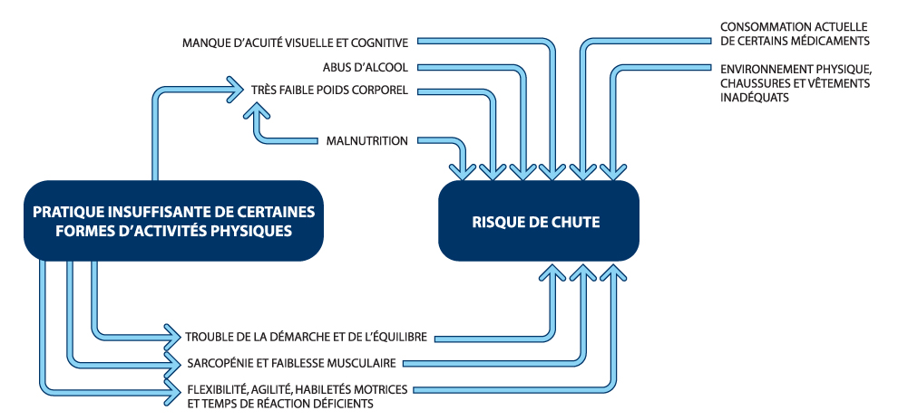
RISQUE DE CHUTE DE LA PERSONNE ÂGEE
C. Blanchet et G. Thibault 2008

Slide 41
La chute est à l’origine :
d’une réduction de la mobilité,
de l’augmentation des handicaps fonctionnels, psychologiques et sociaux,
d’une morbi-mortalité élevée contribuant à l’hospitalisation et à l’institutionnalisation des personnes âgées.

Slide 42
TYPE D’ENTRAÎNEMENT RECOMMANDE
Un entraînement exercé dans certaines conditions :
(extension et mouvements de la tête dans les différents plans de l’espace, exercices sur sols mous) améliore le contrôle postural et la fonction d’équilibration en agissant sur ses différents composants (capteurs vestibulaires et somato-sensoriels, capacités attentionnelles, effecteurs) (Hu et Woollacott, 1994).
L’entraînement spécifique, à base d’exercices d’équilibre, permet:
une optimisation du contrôle postural dans les situations extrêmes en
réduction des temps de réaction,
un développement de l’aptitude à commuter d’un système sensoriel à l’autre et en renforçant l’usage préférentiel d’un type particulier d’informations, ce qui permet une meilleure résolution des conflits intersensoriels.
Lire notamment : Chang et al., 2004; Sherrington et al., 2004, Means et al., 2005

Slide 43
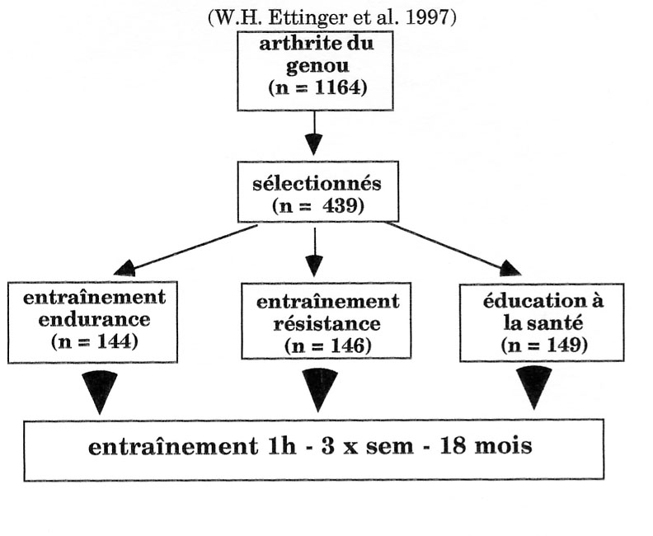
PATHOLOGIES ARTICULAIRES

Slide 44
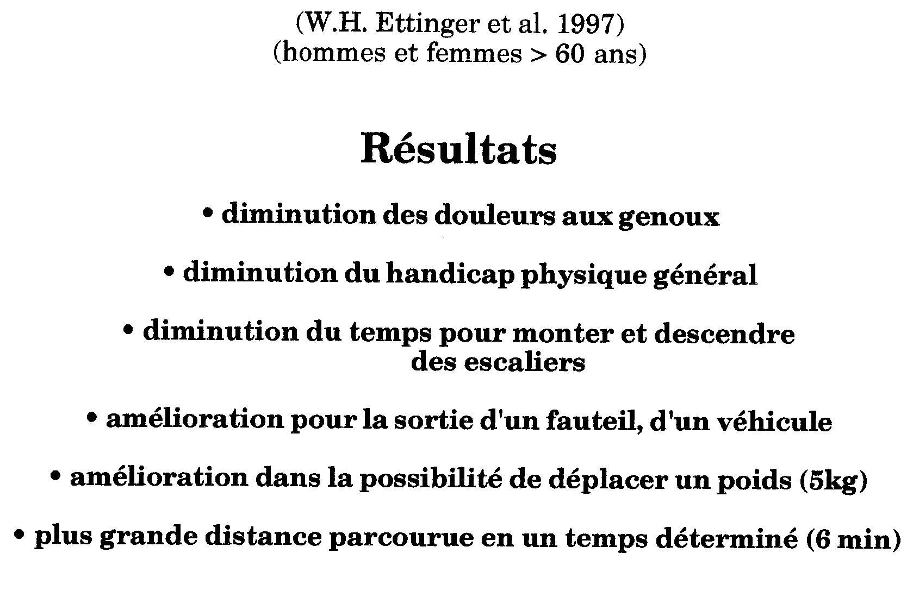

Slide 45
EVOLUTION DES FACTEURS PHYSIOLOGIQUES DE
LA CAPACITE AEROBIE CHEZ LES PERSONNES ÂGEES

Slide 46
FREQUENCE
CARDIAQUE MAX
FC max
VOLUME D’EJECTION
SYSTOLIQUE MAX
VS max
DENSITE
CAPILLAIRE
MITOCHONDRIES
ENZYMES OXYDATIVES
RESERVES EN SUBSTRATS
ENERGETIQUES ET QUALITE
DE LEUR UTILISATION
[Hb]; % Sa O₂
DEBIT CARDIAQUE MAXIMAL :
DIFFERENCE ARTERIO-
VEINEUSE EN O₂ max
MASSE
CORPORELLE
SPECIALISATION
(Technique)
CONSOMMATION MAX D’OXYGENE:
VO₂ max
(facteurs génétiques + entraînement)
ENDURANCE AEROBIE:
% de VO2 max :
(Entraînement)
ECONOMIE DE
LOCOMOTION
CAPACITE AEROBIE
Capacité aérobie minimum nécessaire pour mener une vie indépendante : 15-18 ml/min/kg
Une augmentation de 3 à 4 ml/min/kg peut être atteinte (Huang et al., 2005) ce qui peut
Repousser l’âge d’entrée dans la dépendance

Slide 47
Fréquence cardiaque et vieillissement
La fréquence cardiaque diminue avec l’âge (FC max = 220 – âge)
La baisse est identique chez le sédentaire et le sujet entraîné
Altérations morphologiques et électrophysiologiques du tissu de conduction
cardiaque (nœud sinusal et faiseau de His)
Dow-régulation des récepteurs cardiaques bêta = diminution de la sensibilité
du tissu myocardique à la stimulation par les catécholamines.

Slide 48
Modification du volume d’éjection systolique avec l’âge
Diminution due à l’augmentation des résistances périphériques
Diminution de la compliance,
Diminution de la puissance contractile
Effets inverses avec l’entraînement

Slide 49
Effets de l’âge sur les valeurs maximales du débit cardiaque,
du volume d’éjection systolique et de la fréquence cardiaque
105 –
-
100 –
-
95 –
-
90 –
-
85 –
-
80 –
-
75 –
-
70 –
Fréquence cardiaque
% de la valeur maximale à 20 ans
Débit cardiaque
Volume d’éjection systolique
I I I I I I I I I I
20 25 30 35 40 45 50 55 60 65
Âge (années)

Slide 50
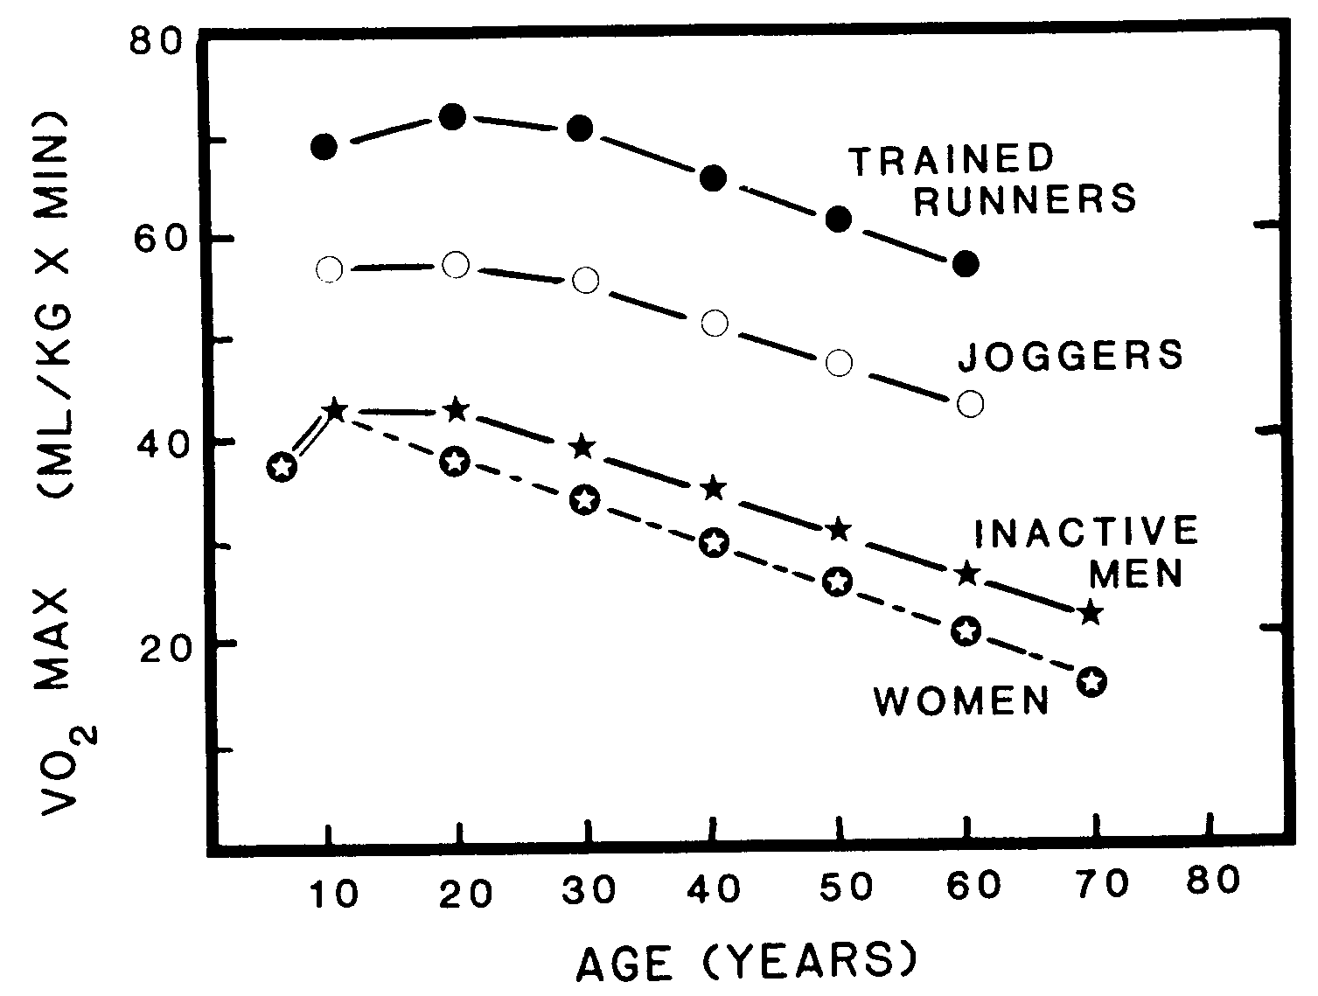

Slide 51
LES EFFETS DE L’ÂGE SUR LA FONCTION VENTILATOIRE

Slide 52
1- LE SYSTEME PULMONAIRE...
Le vieillissement sans activité physique régulière a une action négative sur :
les muscles respiratoires qui deviennent moins élastiques et moins puissants, diminuant ainsi la capacité ventilatoire,
le nombre d’alvéoles fonctionnelles qui diminue : surface d’échange entre l’environnement et le sang plus réduite
le volume sanguin pulmonaire qui diminue, contribuant ainsi à une circulation moins efficace du sang dans les tissus pulmonaires.

Slide 53
Que peut apporter la pratique régulière d’une
activité physique sur la fonction ventilatoire?

Slide 54
Effets de la pratique régulière d’une activité
physique sur la fonction ventilatoire
↑ Puissance des muscles respiratoires,
↑ nombre d’alvéoles fonctionnelles.
↑ rapport ventilation/perfusion,
amélioration de la Broncho-Pneumopathie Chronique Obstructive (BPCO),
amélioration de l’asthme,

Slide 55
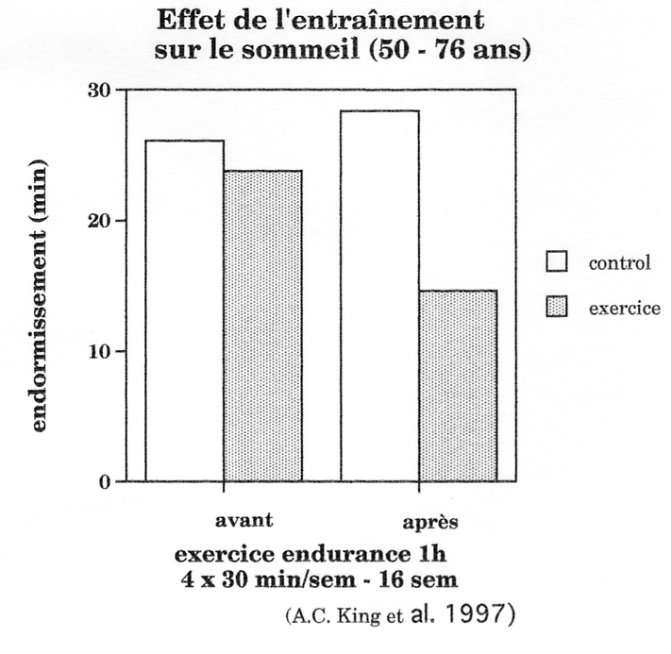
ENFIN….EFFET DE L’ACTIVITE PHYSIQUE SUR LE SOMMEIL DES PERSONNES ÂGEES

Slide 56
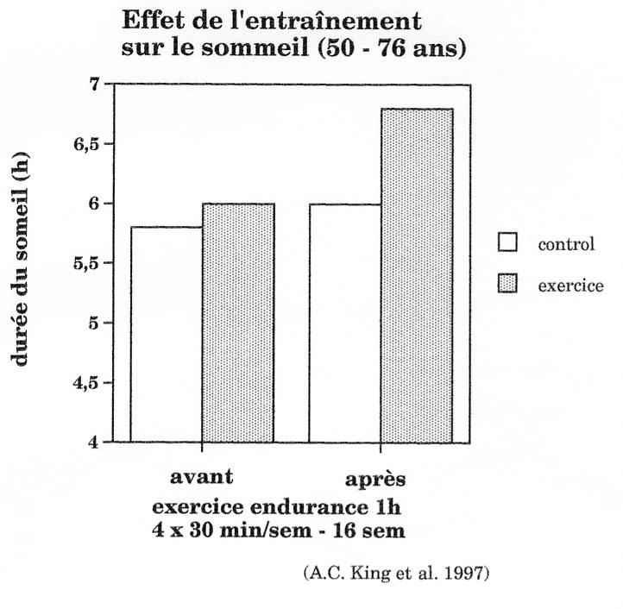

Slide 57
Activités physiques recommandées pour les personnes âgées
(A ajuster en fonction de leur niveau d’autonomie)
Types d’activités physiques :
Travaux ménagers, bricolage, jardinage,
Exercices d’équilibre, de coordination, de renforcement musculaire des jambes
et surtout des chevilles (prévention des chutes), gymnastique douce, taï chi,
exercices de Souplesse et d’endurance (marche…jogging à allure modérée, voire cyclisme)
Fréquence :
Tous les jours par petites séquences de 5 min x 6 puis de 10 x 3 puis de 15 x 2 puis de 30 min…
Intensité-progressivité :
Faible pour commencer (8 à 10 sur échelle de Borg) puis augmenter sensiblement chaque semaine pour arriver en 12 à 15 semaines à 14 à 15 sur échelle de Borg

Slide 58
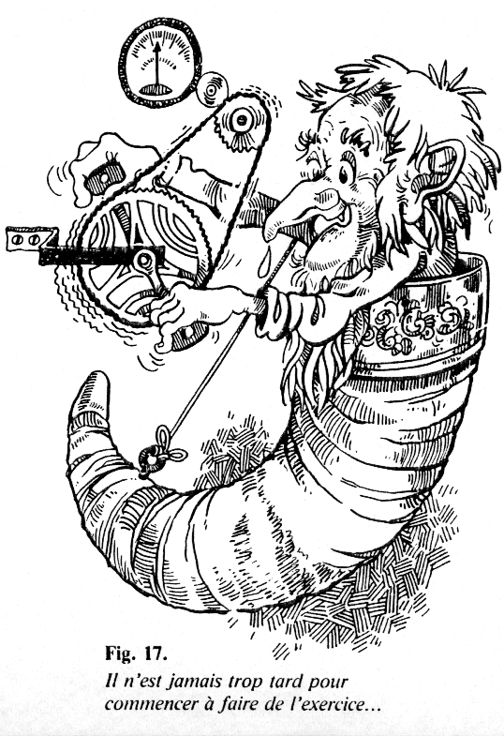
À QUEL ÂGE COMMENCER UN PROGRAMME DE REMISE EN CONDITION PHYSIQUE ?

Slide 59
IL N’Y A PAS D’ÂGE POUR COMMENCER….L’ESSENTIEL EST DE VOULOIR DÉBUTER VOTRE PROGRAMME, DE CHANGER VOS HABITUDES SI CELLES-CI SONT TROP PROCHES DE LA SÉDENTARITÉ ET DE CONSERVER LE PLUS LONGTEMPS POSSIBLE VOTRE MOTIVATION POUR UNE PRATIQUE RÉGULIÈRE D’UNE ACTIVITÉ PHYSIQUE
“Pense une idée, récolte une action
Répète une action, récolte une habitude
Poursuis une habitude, récolte un trait de caractère”

Slide 60
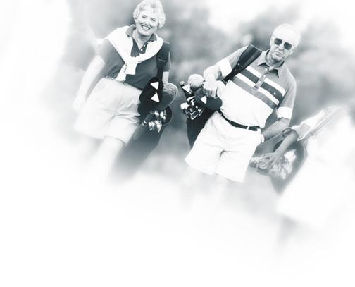
« Je ne veux pas vivre vieux,
je veux vivre mieux…»
Notes:
Un des éléments clés de l’Avis : ce qui importe pour les personnes âgées, ce n’est pas tant l’espérance de vie que l’espérance de vie active
‘Je ne veut pas vivre vieux, je veux vivre jeune’ (un aîné)
En cette matière, l’activité physique, on en a maintenant la preuve, joue un rôle inégalé, irremplaçable (en anglais on dirait ‘unique’)

Slide 61
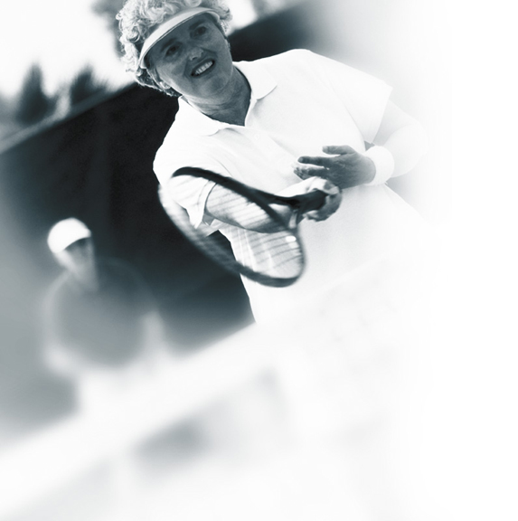
GRACIAS POR SU ATENCIÓN
Notes:
On le répète, l’activité physique est irremplaçable pour retarder le moment où on devient dépendant
Image :

